Slide 1
Советский дизайн

Slide 2
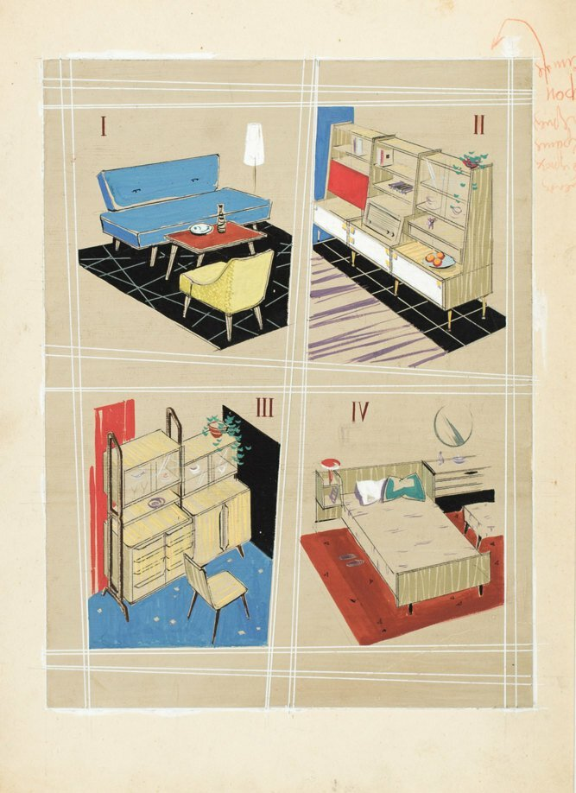
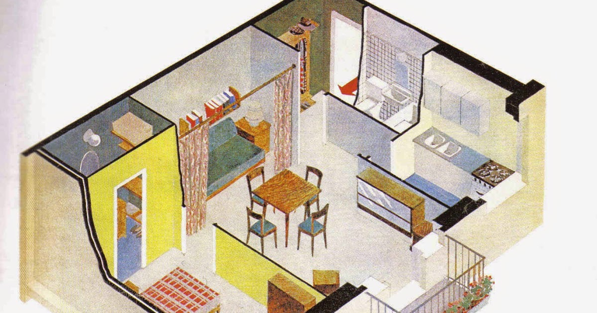
Советский дизайн

Slide 3
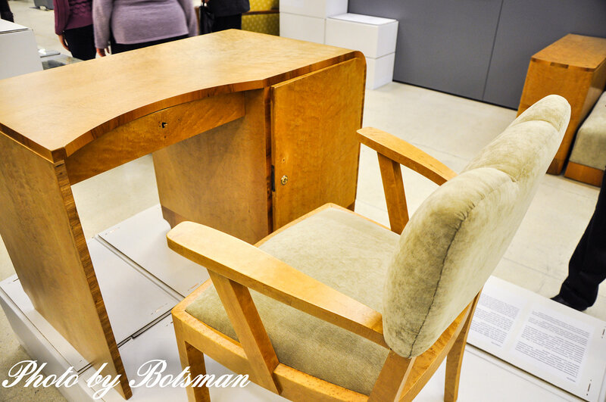
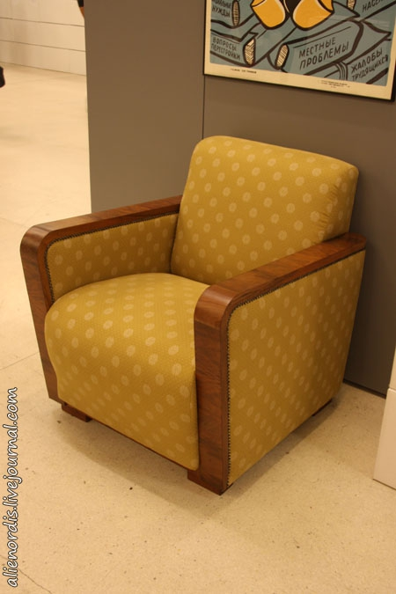
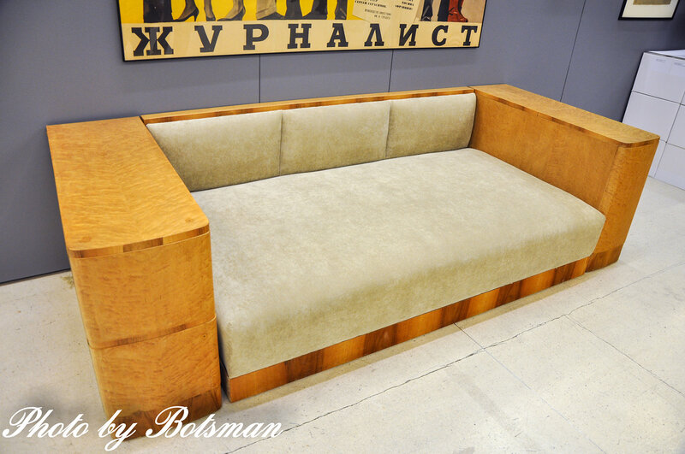
Мебель

Slide 4
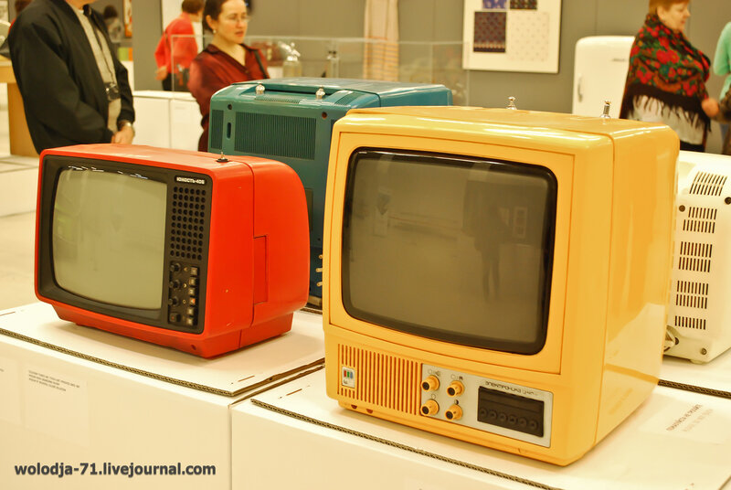
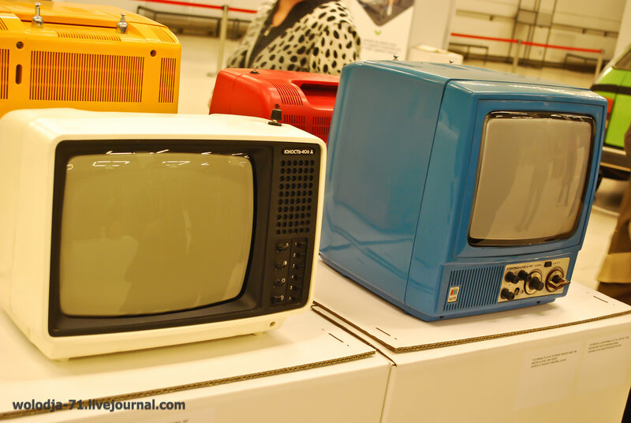
Телевизоры

Slide 5
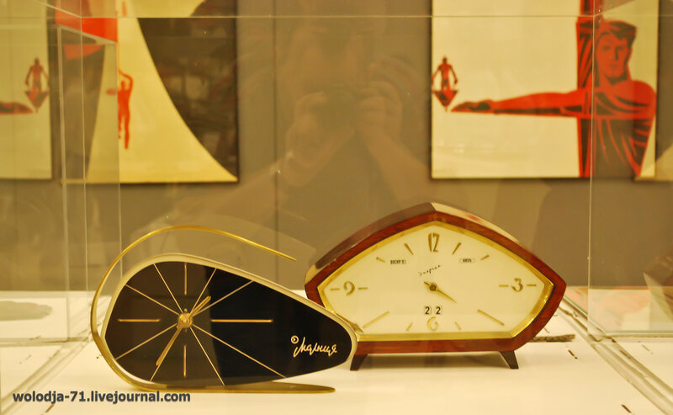
Настольные часы "Молния". 1966г.

Slide 6
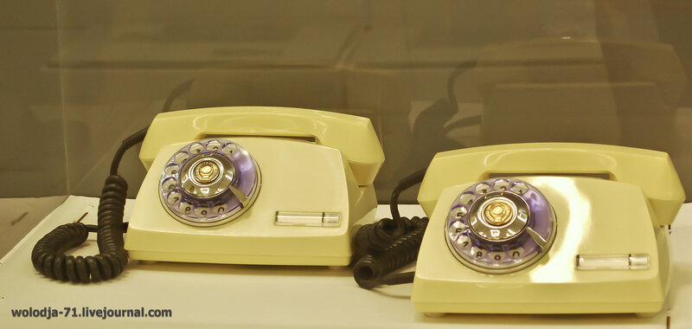
Телефонные аппараты.

Slide 7
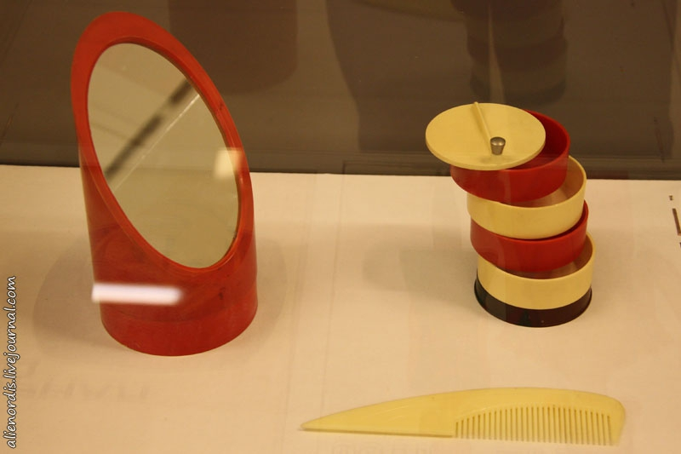
Шкатулка для мелочей

Slide 8
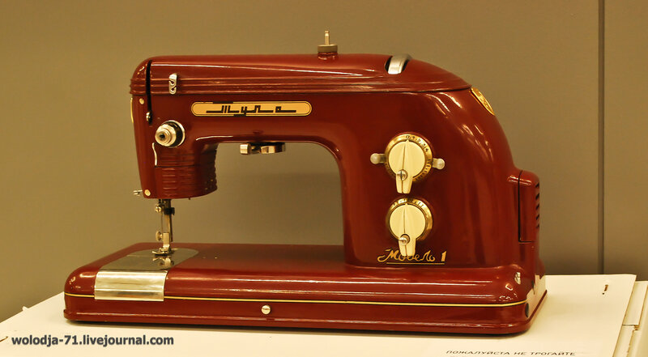
Швейная машинка "Тула"

Slide 9
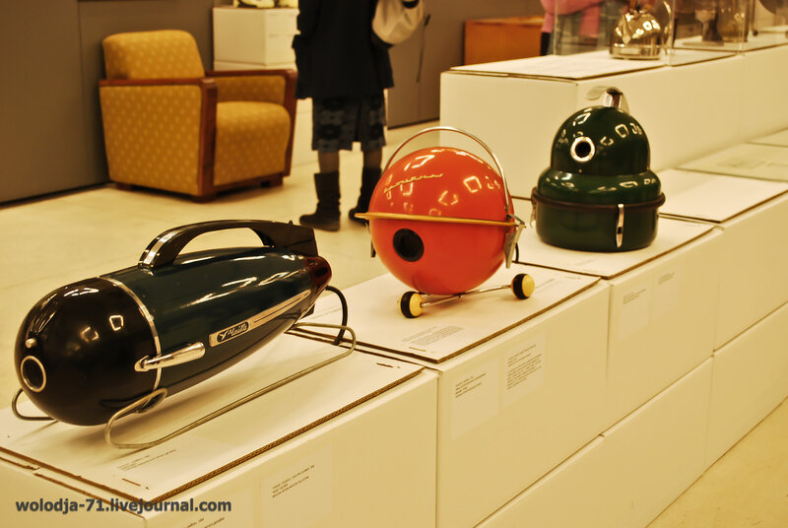
Пылесосы

Slide 10
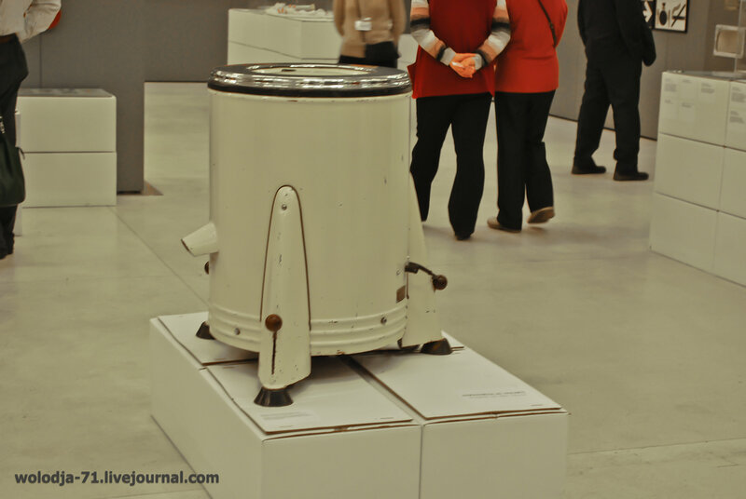
Стиральная машина «ЭАЯ-3», 1953Г.

Slide 11
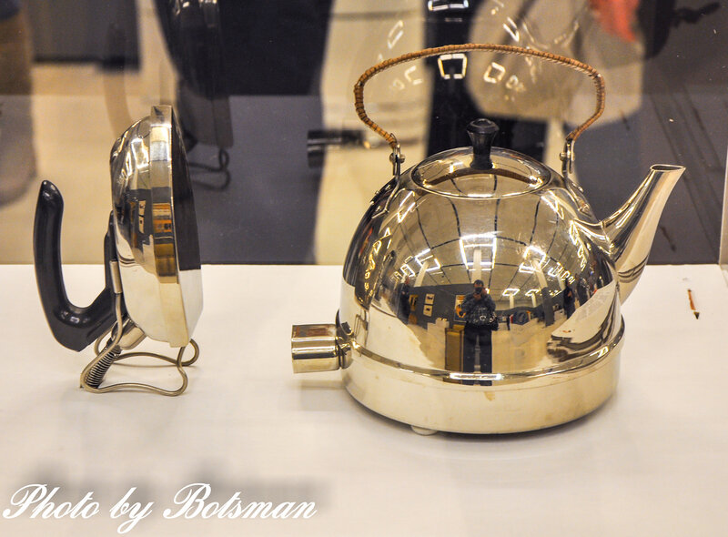
Электрочайник. 1951 г.
Утюг электрический, 1956 г.

Slide 12
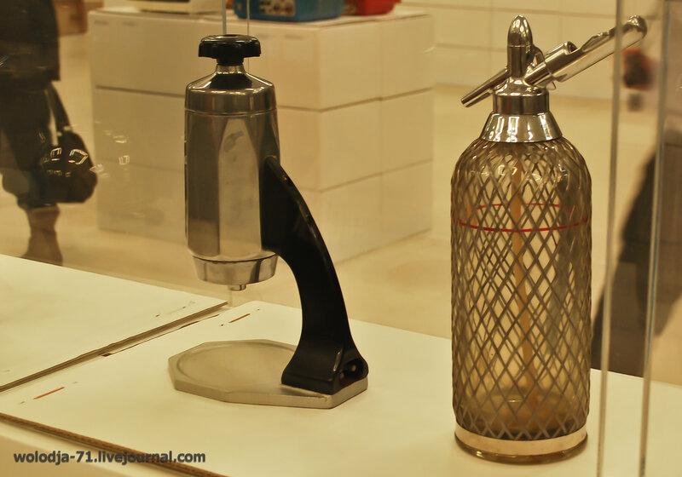
Сифон стеклянный в оплетке. 1960-е.
Кофеварка электрическая. 1968 год.

Slide 13
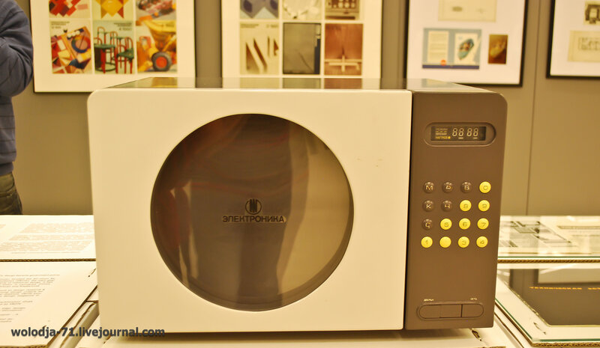
Микроволновая печь "Электроника СП-27". 1989г.

Slide 14
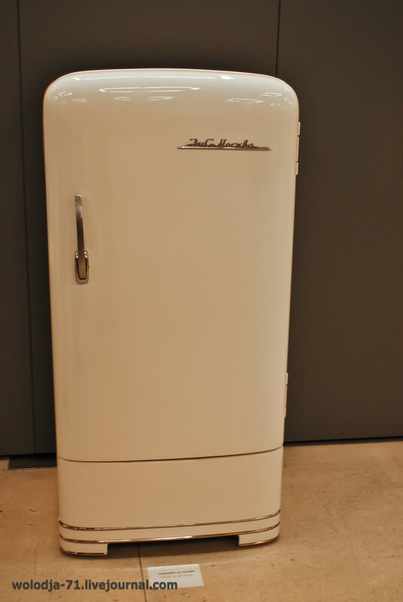
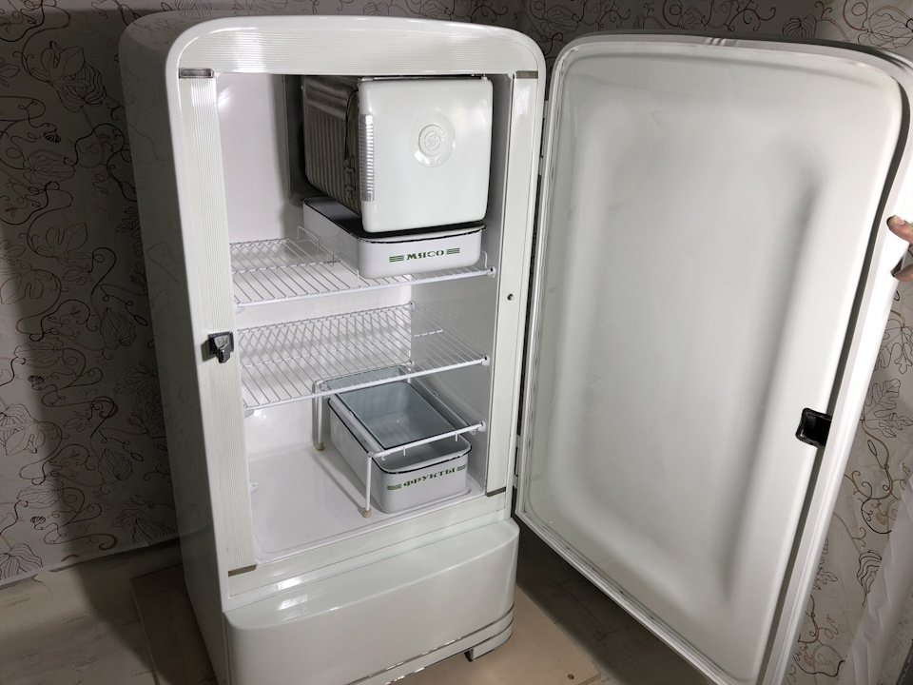
Холодильник "ЗиС".

Slide 15
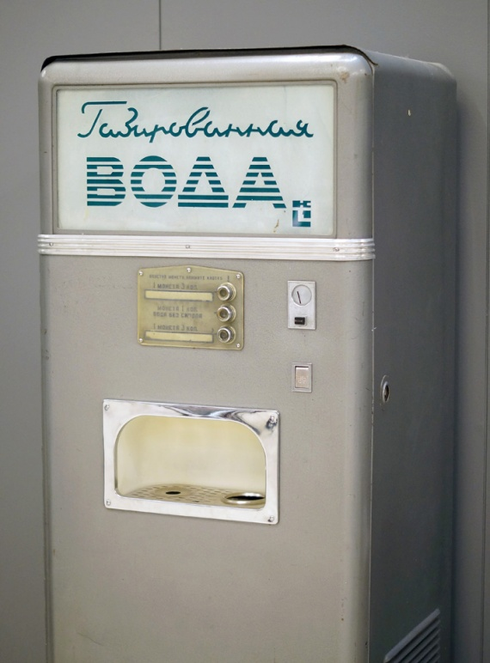
Автомат для продажи газированной воды. 1975г.

Slide 16
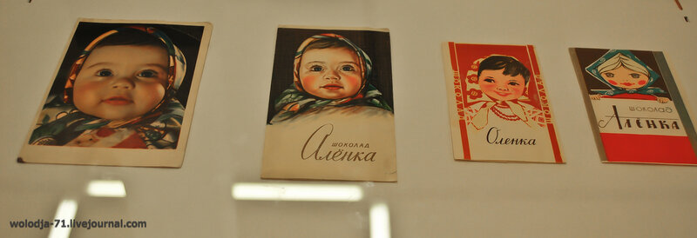
Шоколад "Аленка"

Slide 17
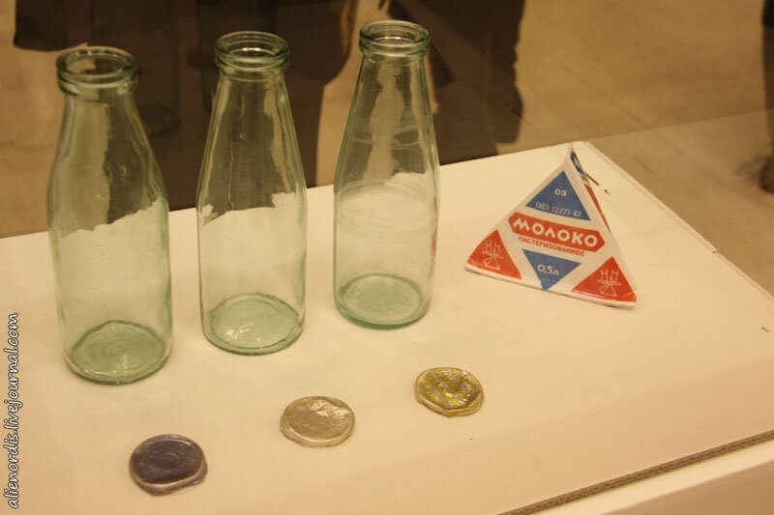
Упаковка молочной продукции. 1960-е — 1990-е.

Slide 18
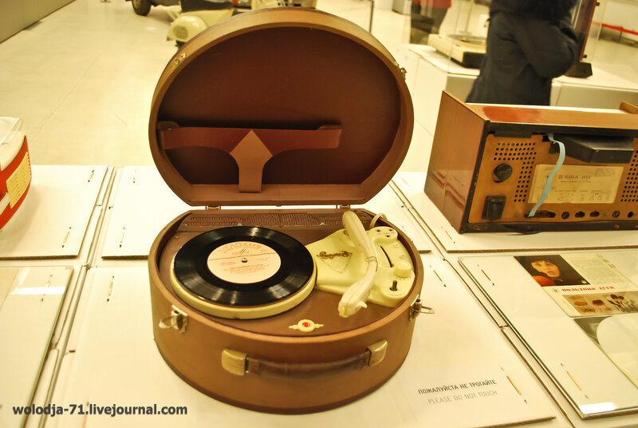
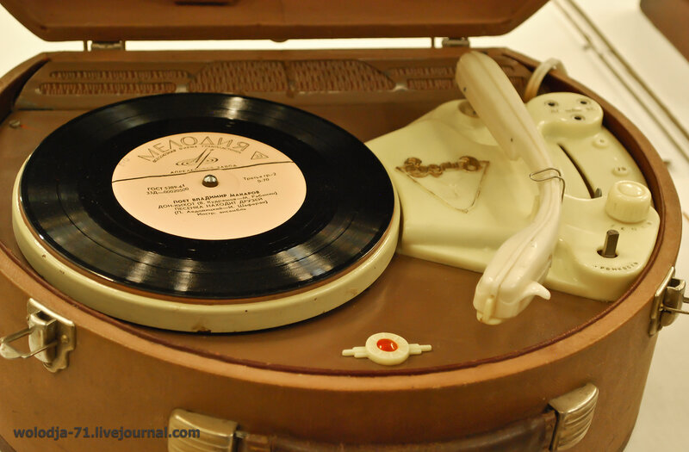
Проигрыватель "Волга". 1957 г.

Slide 19
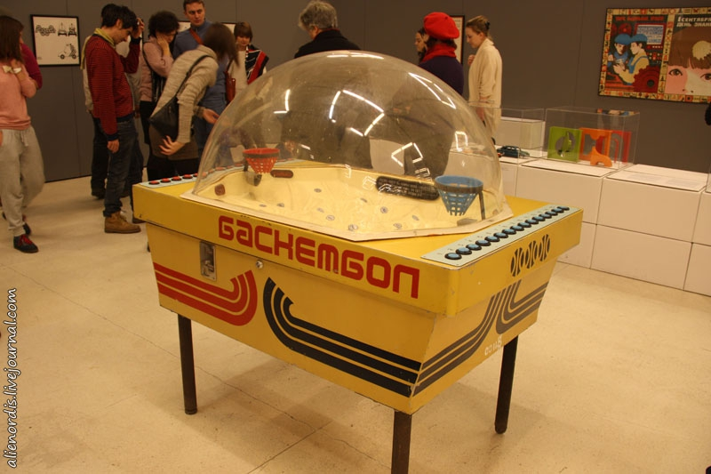
Настольный баскетбол. 1970-е.

Slide 20
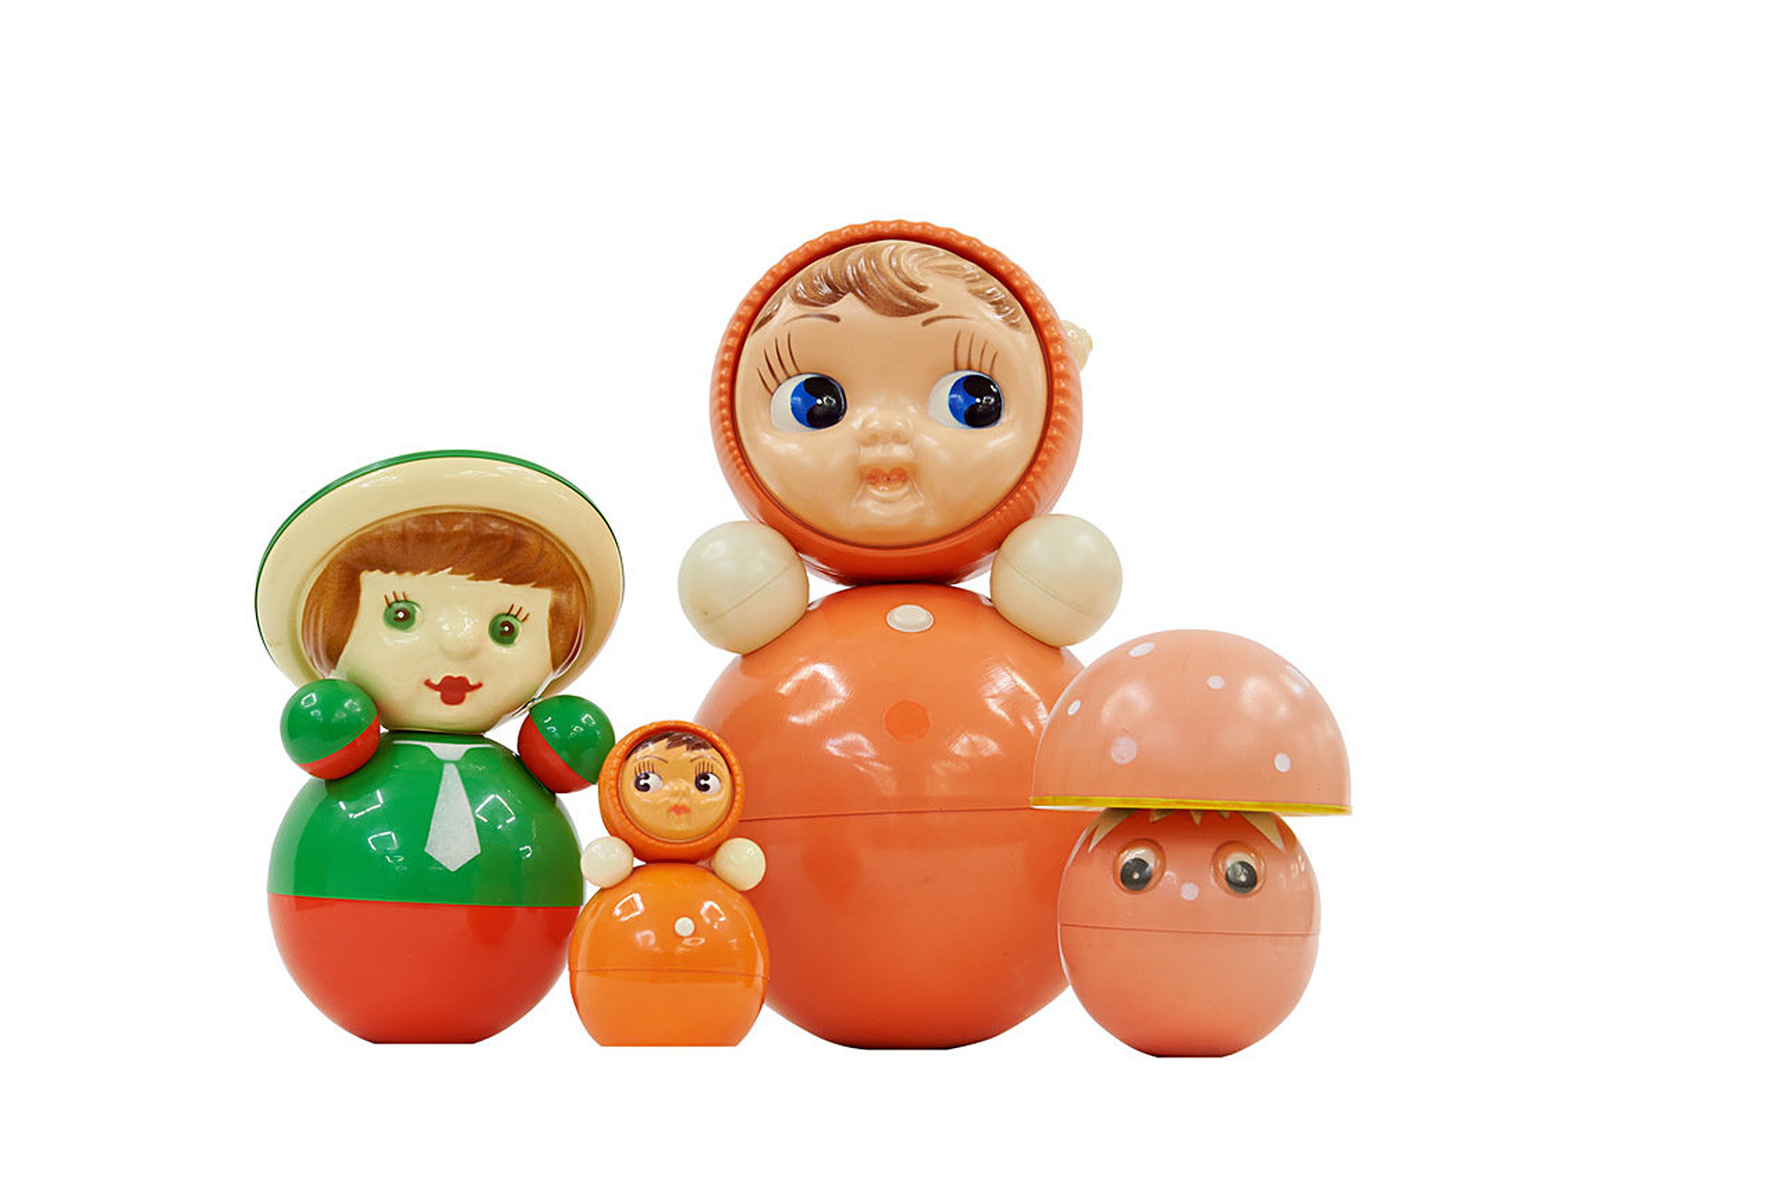
«Неваляшка» 1950-1970гг.

Slide 21
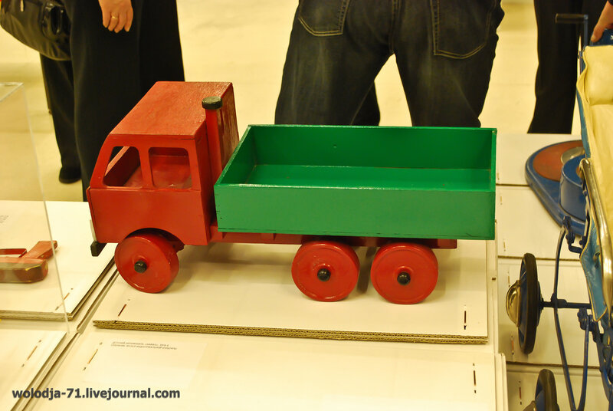
Деревянная игрушка.

Slide 22
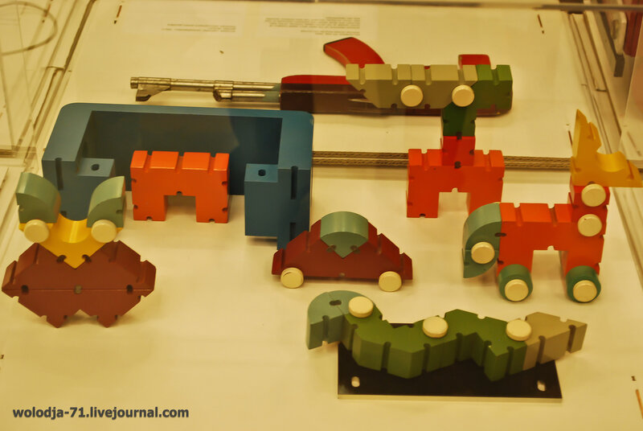
Детский конструктор. 1976 год.

Slide 23
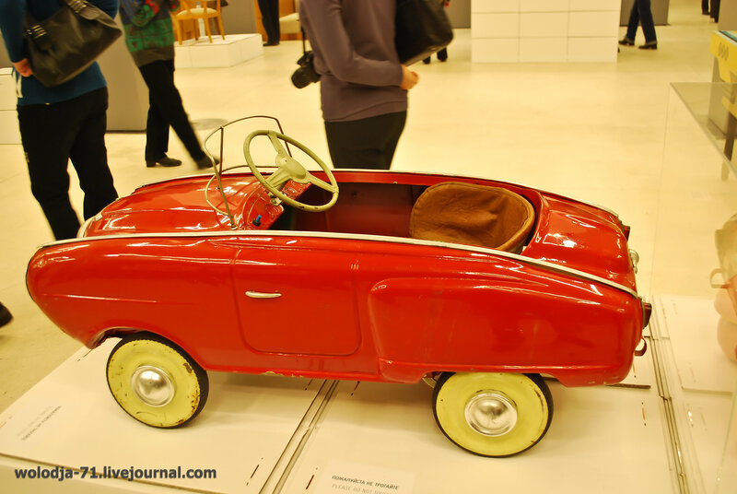
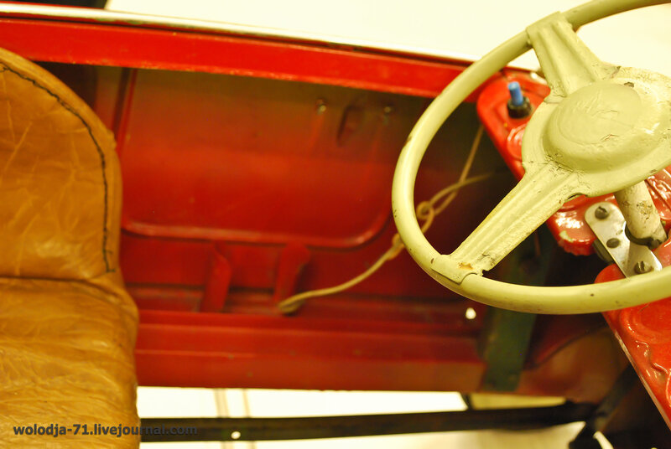
Детский педальный автомобиль "Москвич"

Slide 24
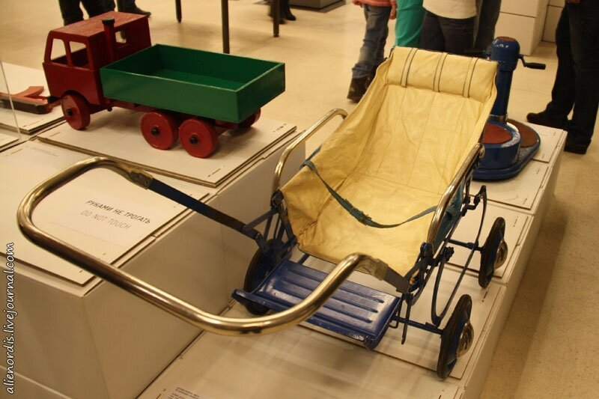
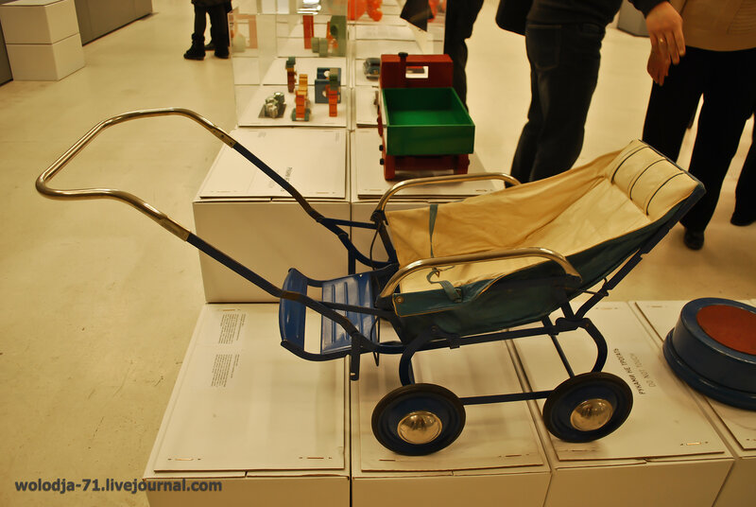
Детская коляска. 1960-е годы.

Slide 25
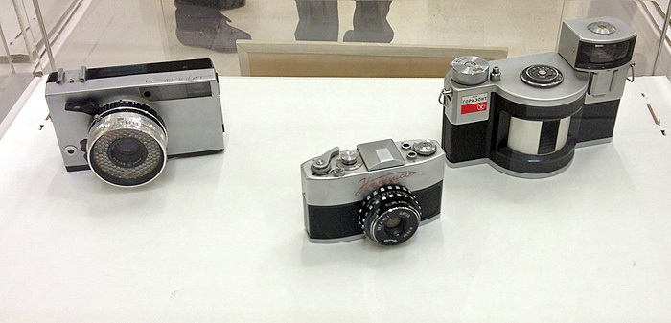
Фототехника
«зоркий-10», 1964 г. «Нарцисс», 1961 г. «Горизонт», 1967 г.

Slide 26
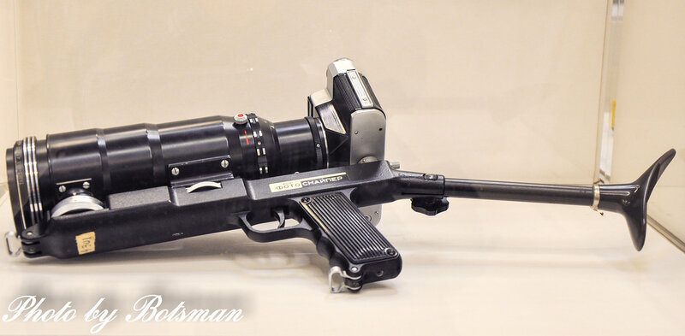
Фоторужье «ФОТОСНАЙПЕР ФС-Е». 1970-е.

Slide 27
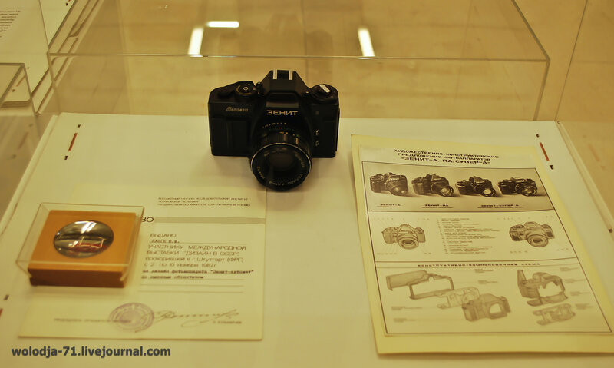
Фотоаппарат «Зенит-автомат».

Slide 28
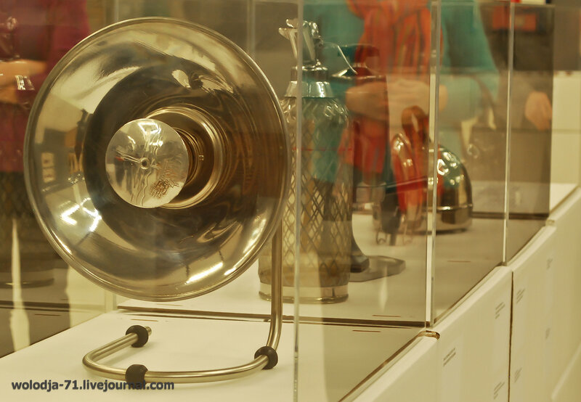
Электрообогреватель.

Slide 29
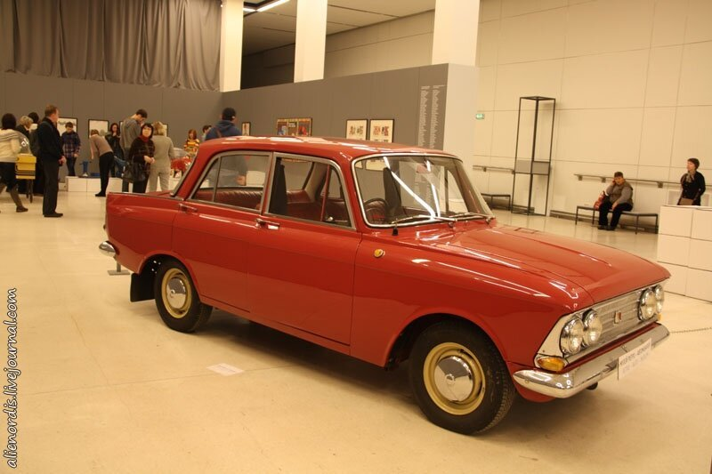
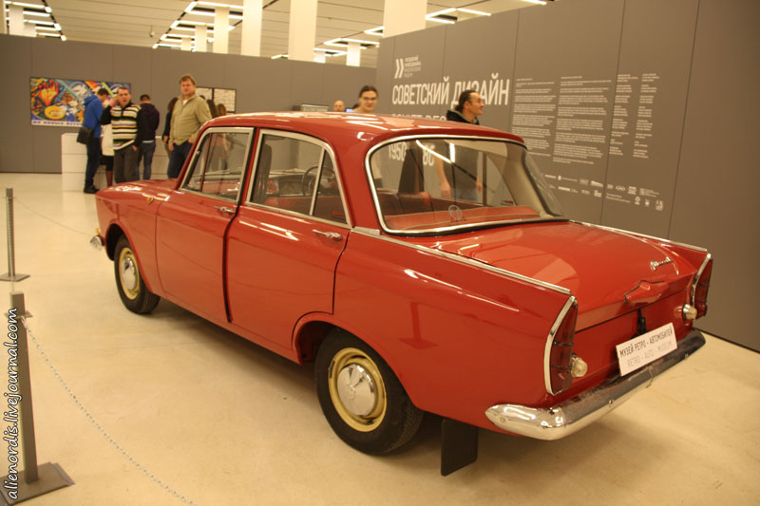
Советский автомобиль Москвич 1980 г.

Slide 30
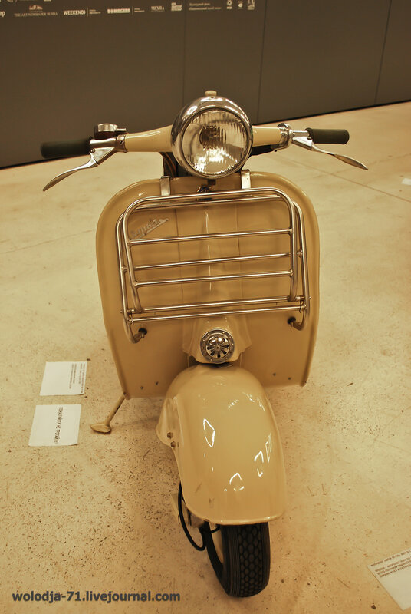
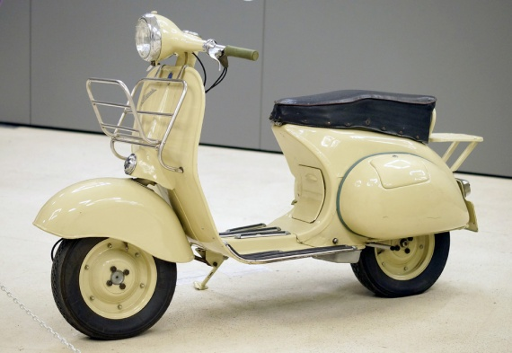
Мотороллер "Вятка ВП-150".

